Slide 1




Perguntas a qualquer hora, chat ou mic
Qualquer um pode fazer um workshop
Obrigado pela presença!
Notes:
Lembrar de dizer que dúvidas podem ser tiradas a qualquer hora, pode ligar o mic e falar ou postar no chat

Slide 2


Arduino
Notes:
Lembrar de dizer que dúvidas podem ser tiradas a qualquer hora, pode ligar o mic e falar ou postar no chat

Slide 3
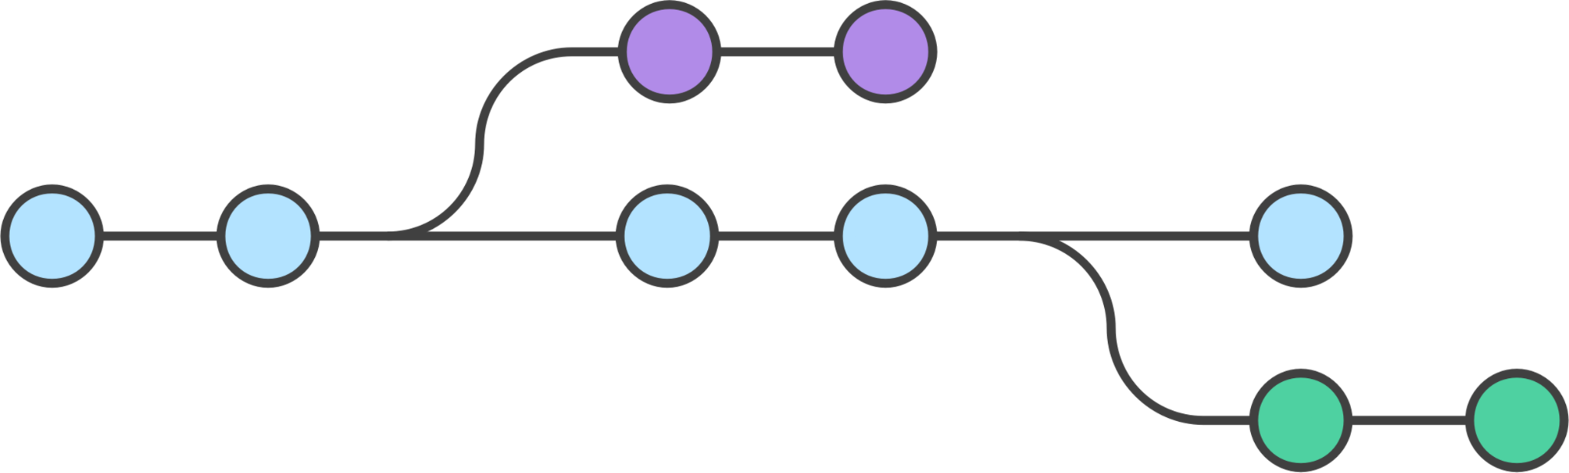

Arduino
Nosso workshop será contado seguindo uma linha para a história principal do Arduino, ideias complementares e nossa parte prática
Fases extras
História
Arduino
Prática

Slide 4
Makers
O que são e onde vivem ?
Do It Yourself(DIY)
Soluções Inventivas
Garagens bagunçadas
+
Makers
Open-Source

Slide 5
Makers e Arduino
Best Friends Forever
Difícil processo de fabricação e manipulação
Conhecimentos técnicos
Softwares e custos elevados
Makers e Arduino
User Friendly
Fácil Prototipação

Slide 6
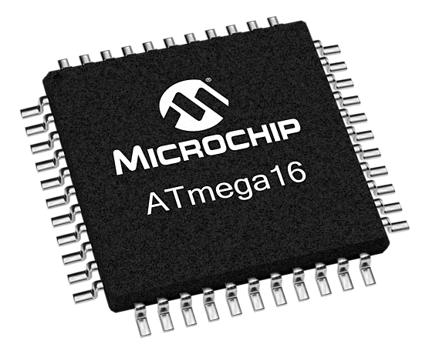
Microcontrolador ?
Hardware e software se unem para a programação de funções
Curva de aprendizado alta
Pouco prática
Fase extra

Slide 7
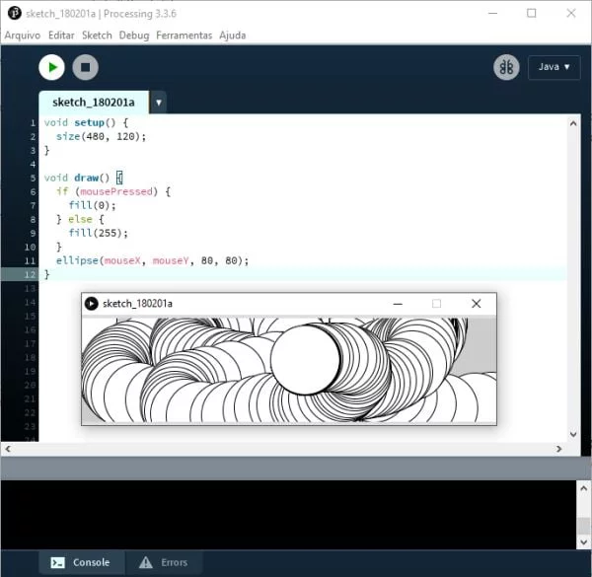
Enfim, o Arduino
As limitações das soluções existentes e o interesse pela computação física foram fatores de impacto para a produção do Arduino
Soluções caras
Difícil aprendizado
Desenvolvimento do Wiring
Arduino
História do Arduino

Slide 8
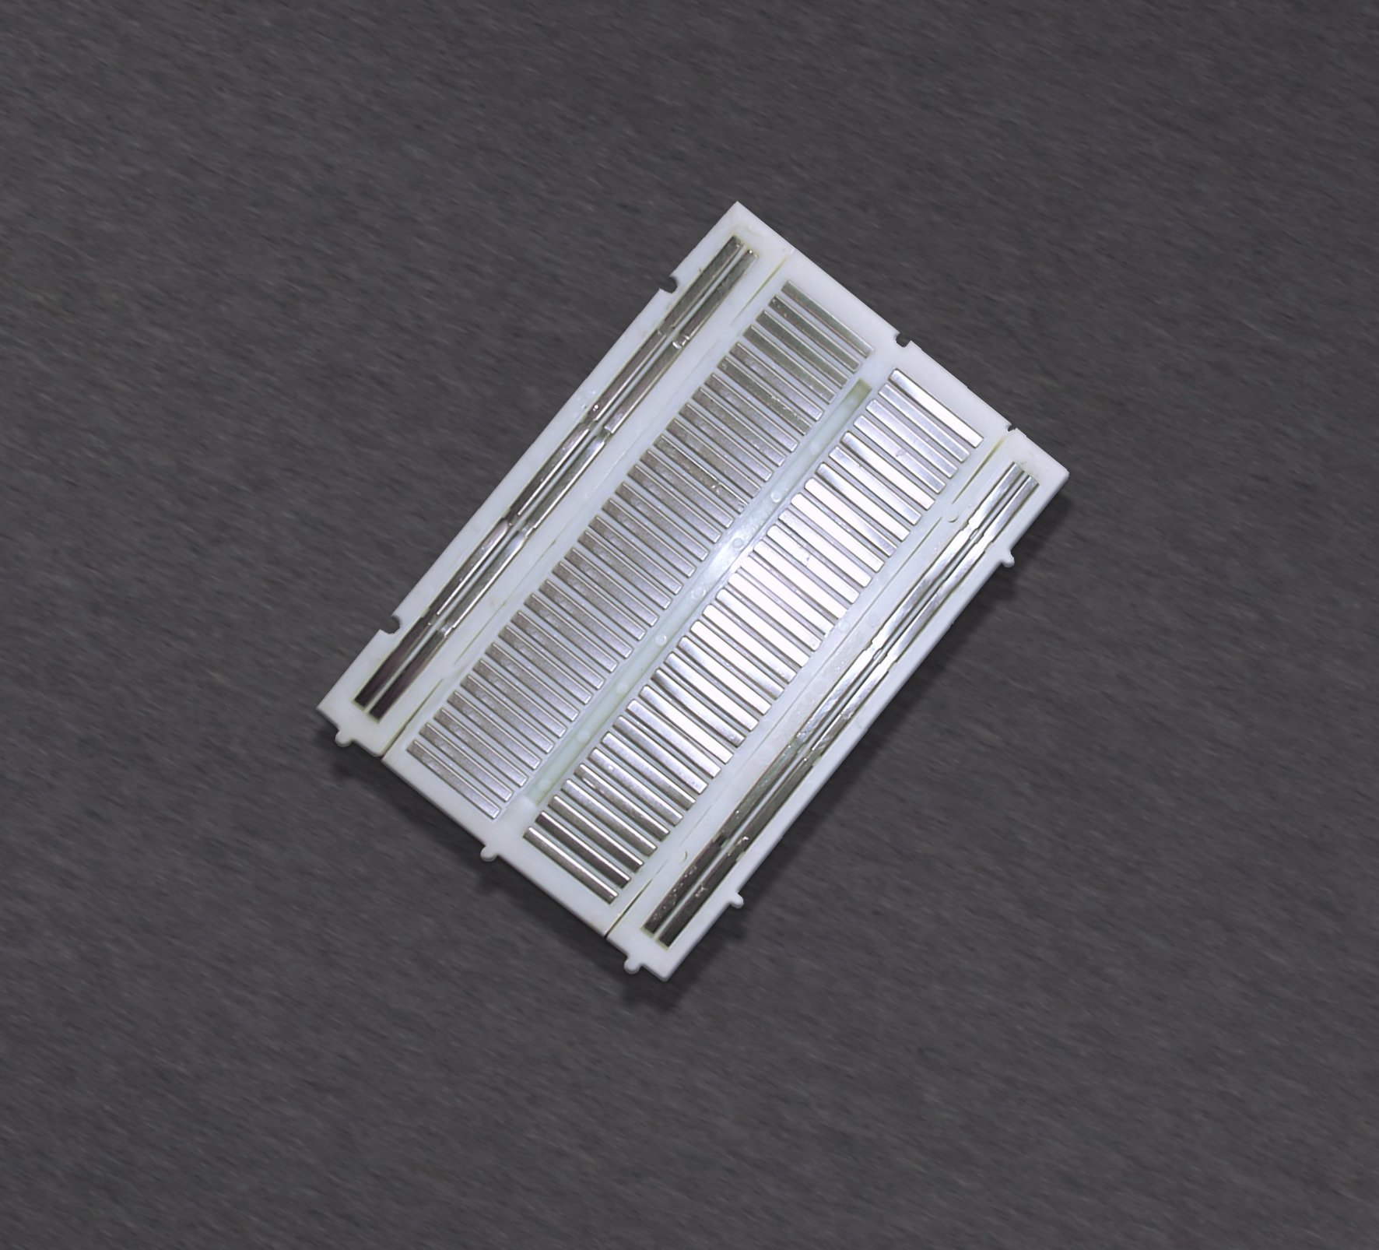
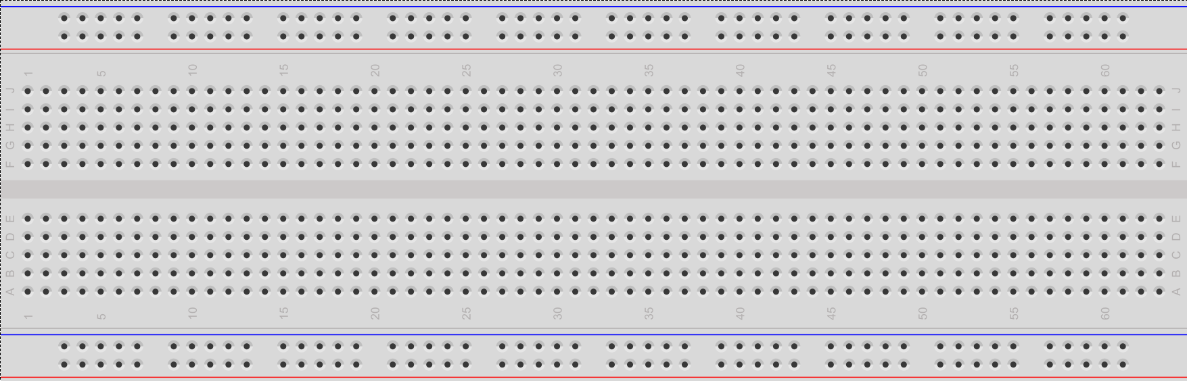
Protoboard
ou BreadBoard
As colunas (verticais) são conectadas

Slide 9
Fase 2: A prática

Slide 10
Arduino IDE
Utilizada para escrever e testar os códigos para o seu Arduino
No entanto, para a oficina faremos os testes no tinkercad.
Notes:
Pausa para criar conta no GitHub

Slide 11
Void Setup
Onde iremos definir algumas partes do nosso código
pinMode(var, INPUT)
pinMode(var, OUTPUT)
Saída e Entrada
Faz o setup de transferência de Bytes
Setup
Serial.begin(9600)

Slide 12
Void Loop
Onde iremos realizar nossas funções e escolher condicionais para o prosseguimento do código. Será onde nossa lógica irá trabalhar
if e else
if(evento acontecer) { faça isso}
while
enquanto while(acontecer) {faça isso}
Loop

Slide 13
Obrigado!
Notes:
Lembrar de dizer que dúvidas podem ser tiradas a qualquer hora, pode ligar o mic e falar ou postar no chat

